Slide 1

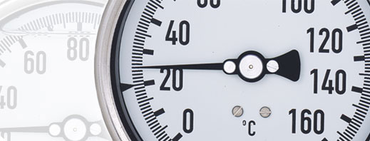
A D O T E C 2 0 1 4
MMB UNIDAD 3 PPT 3
Unidad 3
Instrumentos de medición
Pie de metro – medición en pulgadas

Slide 2
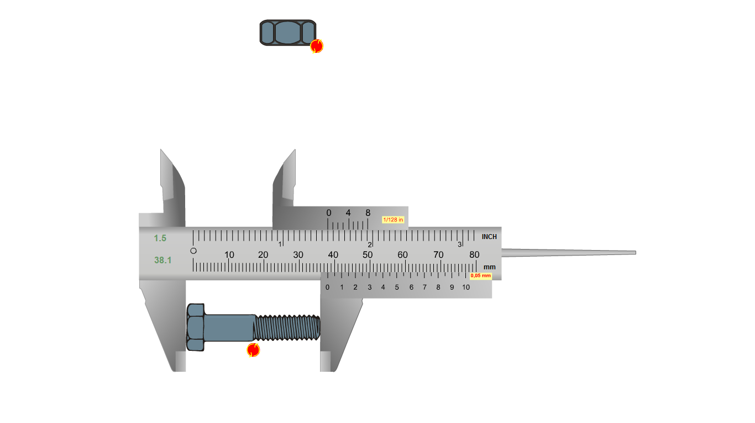
?
Al utilizar el pie de metro de la figura para medir un perno ¿En qué sistemas de medidas se puede leer la medida?
R: Se puede leer en el sistema internacional (mm) o en el sistema inglés (pulg).

Slide 3
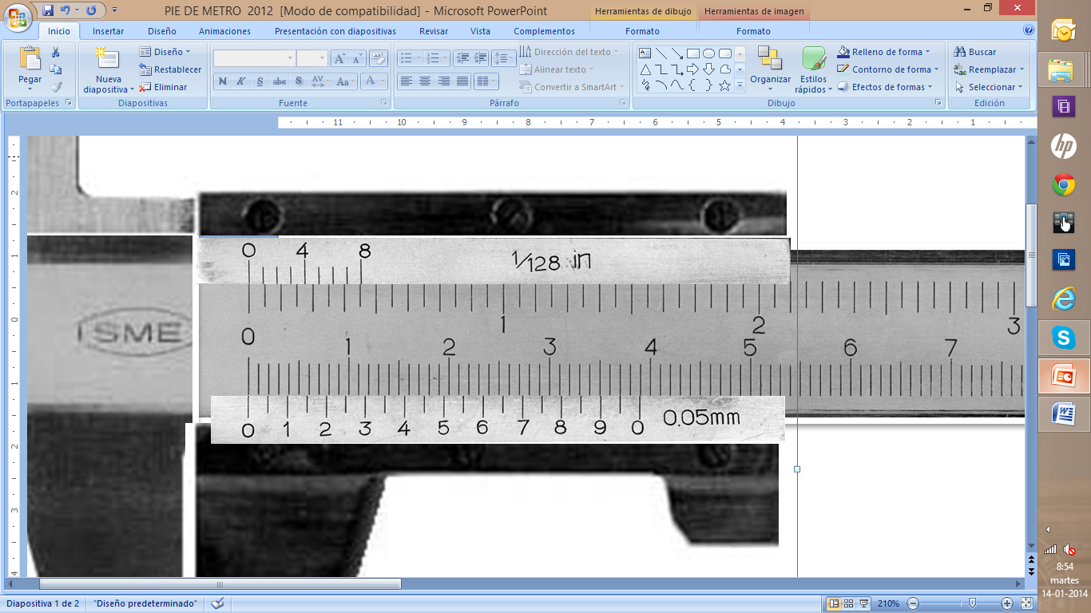
?
Lectura de mediciones en pulgadas.
¿En qué parte del pie de metro se realiza la medición en pulgadas?
R: La medición en pulgadas se realiza en la regla fija y el cuerpo móvil o nonio que se encuentra en la parte superior del pie de metro como indica la figura.
nonio
regla fija

Slide 4
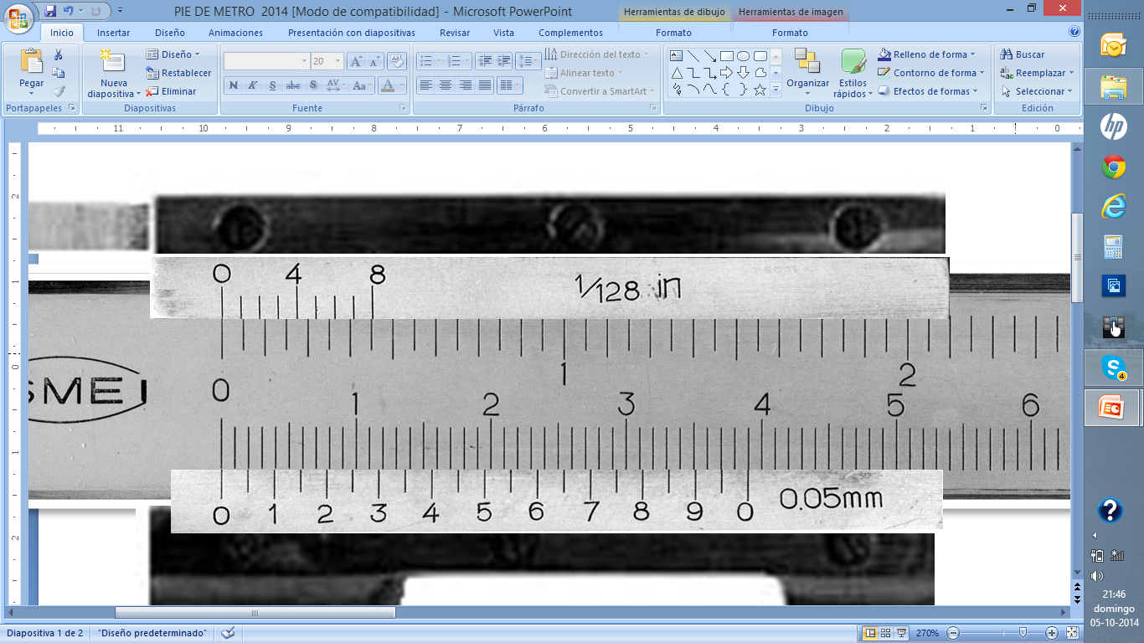
1 pulgada
1/16” de pulgada
La regla fija del pie de metro en la parte del sistema inglés, viene graduada en pulgadas y cada pulgada está dividida en 16 partes iguales, lo que implica que cada línea señala 1/16 de pulgada ó simplemente 1/16”.

Slide 5
2/16
4/16
6/16
8/16
10/16
12/16
14/16
16/16
1/16
3/16
5/16
7/16
9/16
11/16
13/16
15/16
Al avanzar una línea hacia la derecha se va aumentando en 1/16 de pulgada.

Slide 6
2/16
2/8
4/16
3/8
6/16
4/8
8/16
5/8
10/16
6/8
12/16
14/16
8/8
1/8
7/8
16/16
1/16
3/16
5/16
7/16
9/16
11/16
13/16
15/16
Sin embargo, al leer las mediciones debemos utilizar su mínima expresión, o sea la fracción lo más simplificada posible.
Ej: 2/16 se puede llevar a la mínima expresión, que es
1/8, ya que 2/16 simplificado por 2 es 1/8.

Slide 7
1/4
2/4
4/4
2/8
4/8
6/8
3/4
8/8
1/16
3/16
5/16
7/16
9/16
11/16
13/16
15/16
1/8
3/8
5/8
7/8
De igual forma 2/8, se puede llevar a la mínima expresión, que es 1/4 de ya que 2/8 simplificado por 2 es 1/4.

Slide 8
2/4
1/2
2/2
4/4
1/16
3/16
5/16
7/16
9/16
11/16
13/16
15/16
1/8
3/8
5/8
3/4
7/8
1/4
Y a los cuartos de pulgada que se pueden simplificar por 2 , los expresamos en medios de pulgada.

Slide 9
2/2
1
1/16
3/16
5/16
7/16
9/16
11/16
13/16
15/16
1/8
3/8
1/2
5/8
3/4
7/8
1/4
Finalmente, podemos simplificar los dos medios, que son equivalentes a un entero, osea 1 pulgada.

Slide 10
?
Lectura de mediciones en pulgadas.
1/16
3/16
5/16
7/16
9/16
11/16
13/16
15/16
1
1/8
3/8
1/2
5/8
3/4
7/8
1/4
Indique la fracción de pulgada que cada uno de los puntos que señala la flecha.
a) Primera medida.
R: 5/16 de pulgada.
b) Segunda medida.
R: 7/8 de pulgada.
c) Tercera medida.
R: 1/2 pulgada.
d) Cuarta medida.
R: 1/4 de pulgada.

Slide 11
?
Lectura de mediciones en pulgadas.
9/16
1
1/8
1/2
7/8
Indique la fracción de pulgada que cada uno de los puntos que señala la flecha. Exprese resultado con la fracción simplificada.
e) Quinta medida.
R: 1 pulgada.
f) Sexta medida.
R: 9/16 de pulgada.
g) Séptima medida.
R: 1/8 de pulgada.
h) Octava medida.
R: 7/8 de pulgada.

Slide 12
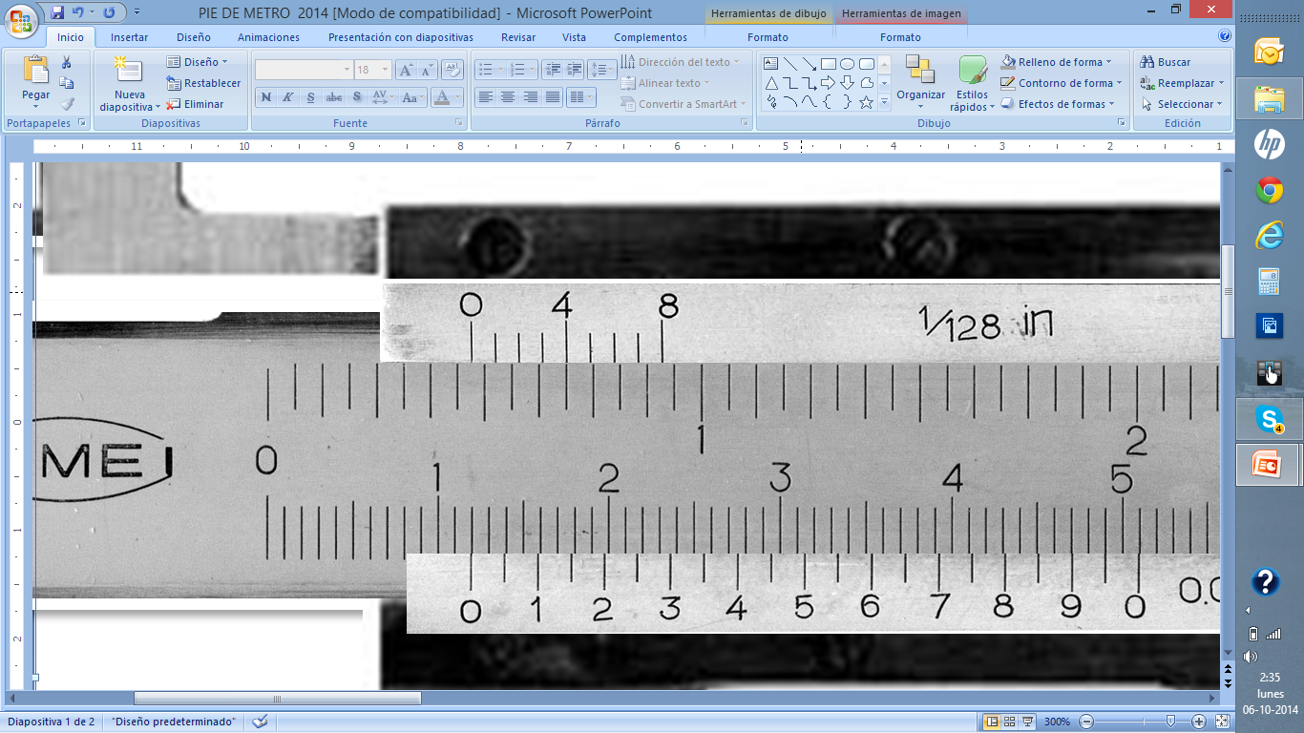
?
Lectura de mediciones en el pie de metro en pulgadas.
Para conocer el valor de la medida hay que observar si el 0 del nonio coincide con alguna graduación de la regla fija. Si es así, simplemente se lee la medida en la regla en ese punto.

Slide 13
?
Lectura de mediciones en el pie de metro en pulgadas.
Veamos cómo se realiza la medición con el nonio del pie de metro.
a) Primera medida.
R: 13/16 pulgada.
b) Segunda medida.
R: 1/4 pulgada.
c) Segunda medida.
R: NO SE PUEDE DETERMINAR.

Slide 14
?
Lectura de mediciones en el pie de metro en pulgadas.
¿Qué se hace cuando el cero del nonio no coincide?
9/16
1/2
R: Se realiza una suma entre la medida entregada por la regla fija y la entregada por el nonio.
La medida entregada por cada línea del nonio es lo que se conoce
como resolución del instrumento. En este caso podemos leer 1/128 in,
lo que implica que cada línea representa 1/128 de pulgada.

Slide 15
?
Cálculo de la Resolución o Grado de Precisión.
¿Cómo se le asigna ese valor a cada una de las líneas del nonio?
8 divisiones
R: El cuerpo móvil o nonio tiene 8 divisiones, que equivalen a 1/16” dividido en 8 partes iguales.
1/16 ”
1
8
1
1
1 ”
=
:
=
X
=
8
16
1
16
8
12 8
Esto significa que cada línea del nonio equivale a 1/128”, siendo esta la resolución o medida el grado de precisión de este instrumento.

Slide 16
?
Cálculo de la Resolución o Grado de Precisión.
¿Cómo se le asigna ese valor a cada una de las líneas del nonio?
1/128 – 2/128 – 3/128 – 4/128 – 5/128 – 6/128 – 7/128 – 8/128
Simplificando las fracciones a su mínima expresión obtenemos:
1/128 – 1/64 – 3/128 – 1/32 – 5/128 – 3/64 – 7/128 – 1/16

Slide 17
?
Lectura de mediciones en pulgadas.
¿Cuál es la medida que señala el pie de metro de la figura?
9/16
1/2
R: Se suma la medida entregada por la regla fija y la entregada por el nonio.
La regla fija, en este caso, determina que mide más de 1/2 y menos
de 9/16 . La medida será 1/2 +……
El nonio muestra que su línea n° 4 coincide con una de las líneas de la
regla fija. Calculamos 4 x 1/128 = 4/128.

Slide 18
Lectura de mediciones en pulgadas.
Entonces esta medida sería 1/2” + 4/128”.
Pero 4/128” se puede simplificar de la siguiente forma:
4
2
=
1
=
128
64
32
Finalmente, esta medición se lee como 1/2 más 1/32 de pulgada.

Slide 19
?
Ejercicios prácticos de medidas en pulgadas.
Indique en pulgadas cada una de las medidas que
señala la flecha.
a) Primera medida.
R: 1/2+ 1/64 de pulgada.
b) Segunda medida.
R: 1 + 1/32 de pulgada.
c) Tercera medida.
R: 3/8 + 5/128 de pulgada.
19

Slide 20
?
Ejercicios prácticos de medidas en pulgadas.
Indique en pulgadas cada una de las medidas que
señala la flecha.
d) Primera medida.
R: 1 pulgada.
e) Segunda medida.
R: 1 3/16+ 1/128 pulgada.
f) Tercera medida.
R: 3/4 + 3/128 pulgada.
20

Slide 21
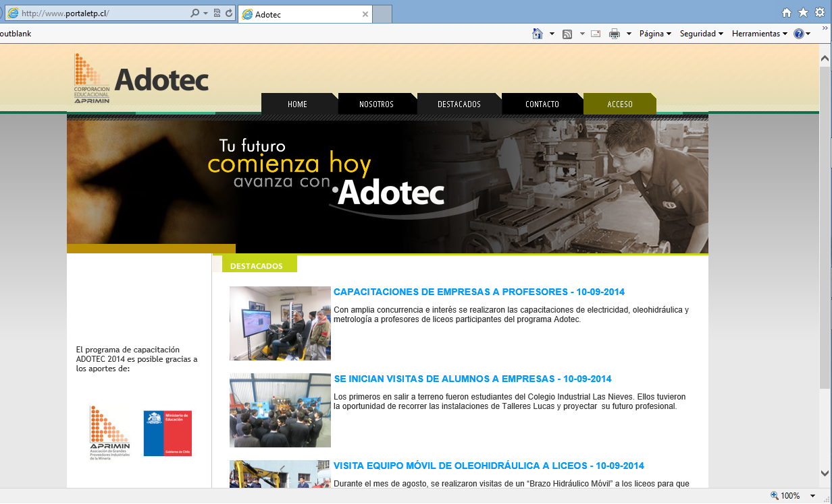
Le invitamos a visitar nuestro página web (www.portaletp.cl) donde encontrará material interactivo de apoyo en el uso del pie de metro.

Slide 22
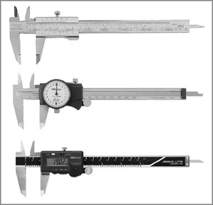
A D O T E C 2 0 1 4
Fin de la
presentación
Unidad 3
Instrumentos de Medición

